Slide 1
ДОРЛАСТАН
Работу подготовил и выполнил
Макаров Владимир
ученик школы № 141
6 “б” класс

Slide 2
Цель:
Рассказать о химическом волокне Дорластан

Slide 3
Задачи:
Найти информацию об истории возникновения Дорластана
Узнать о его свойствах
Узнать о сфере применения
Рассказать интересные факты о химическом волокне

Slide 4
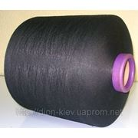
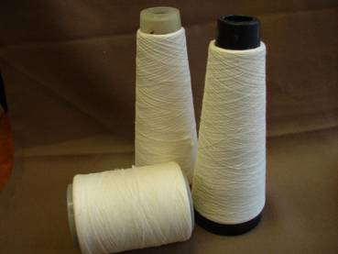
Дорластан
синтетическое волокно, эластичное, долго сохраняющее форму.
«Спандекс» (Spandex) — общее название полиуретановых эластичных нитей, которое, в отличие от названий большинства волокон, не является производным от их химического состава. Слово появилось в результате перестановки слогов в слове «expand» (растягивать). В Северной Америке предпочитают говорить «спандекс», за её пределами — «эластан» (elastane).
Другими торговыми марками полиуретановых волокон, помимо прочих, являются «Эласпан» (Elaspan) также производства фирмы «Инвиста», «Дорластан» (Dorlastan) фирмы «Asahi Kasei» и «Линель» (Linel) компании «Fillattice».

Slide 5
История
Первое промышленное производство полиуретановых нитей начато в США в 1958 году, в 1962—1964 годах полиуретановые нити появились в Европе, в 1963 году — в Японии.
Первое производство полиуретановых волокон «спандекс» в СССР было организовано в 1975 году на Волжском производственном объединении «Химволокно» по проекту всесоюзного проектного института ГИПРОИВ.

Slide 6
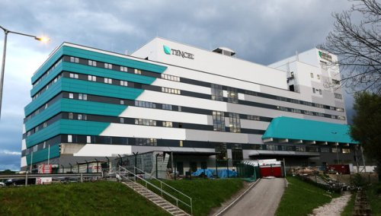
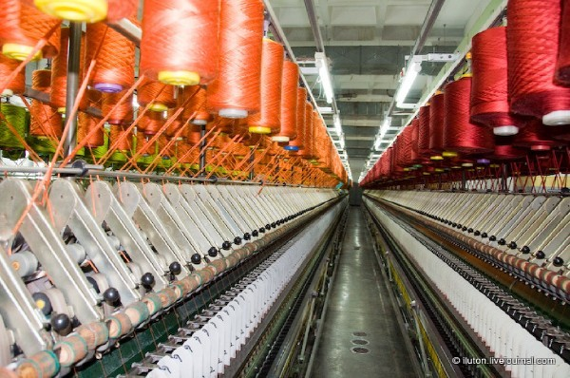
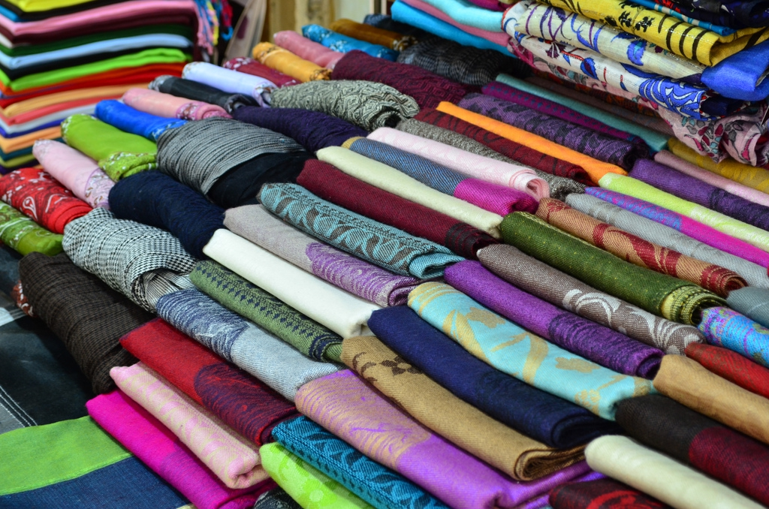
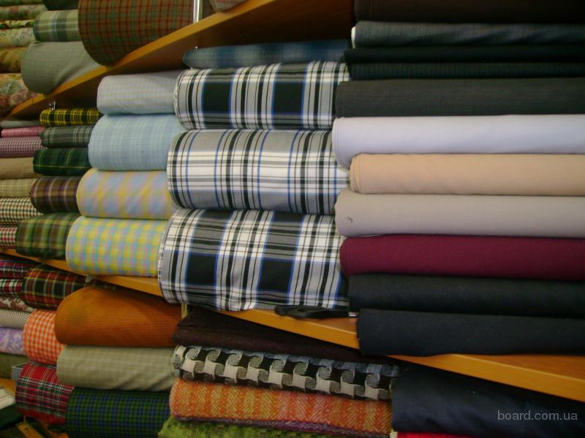

Slide 7
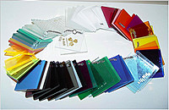
Свойства
Линейная плотность комплексных нитей 2,2—125 текс
число элементарных нитей в них 3—110 и более,
их линейная плотность 0,7—1,2 текс.
Относительная прочность нитей 8—10 сН/текс.
Относительное удлинение при разрыве 500—800 %.
Степень эластичного восстановления 95—96 %;
модуль деформации при 300% растяжении 1,2—2,4 сН/текс.
Влагосодержание 1,0—1,3 % (при 20 °C и относительной влажности воздуха 55—65 %);
Плотность 1,1—1,3 г/см³; температура размягчения 175—200 °C.
У материала есть один серьёзный недостаток — он разрушается при взаимодействии с хлорированной водой бассейна или под воздействием ультрафиолета. Поэтому, например, купальник в некоторых местах становится как бы полупрозрачным и вытягивается.

Slide 8
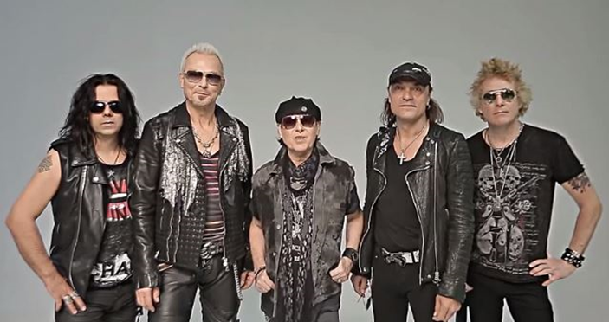
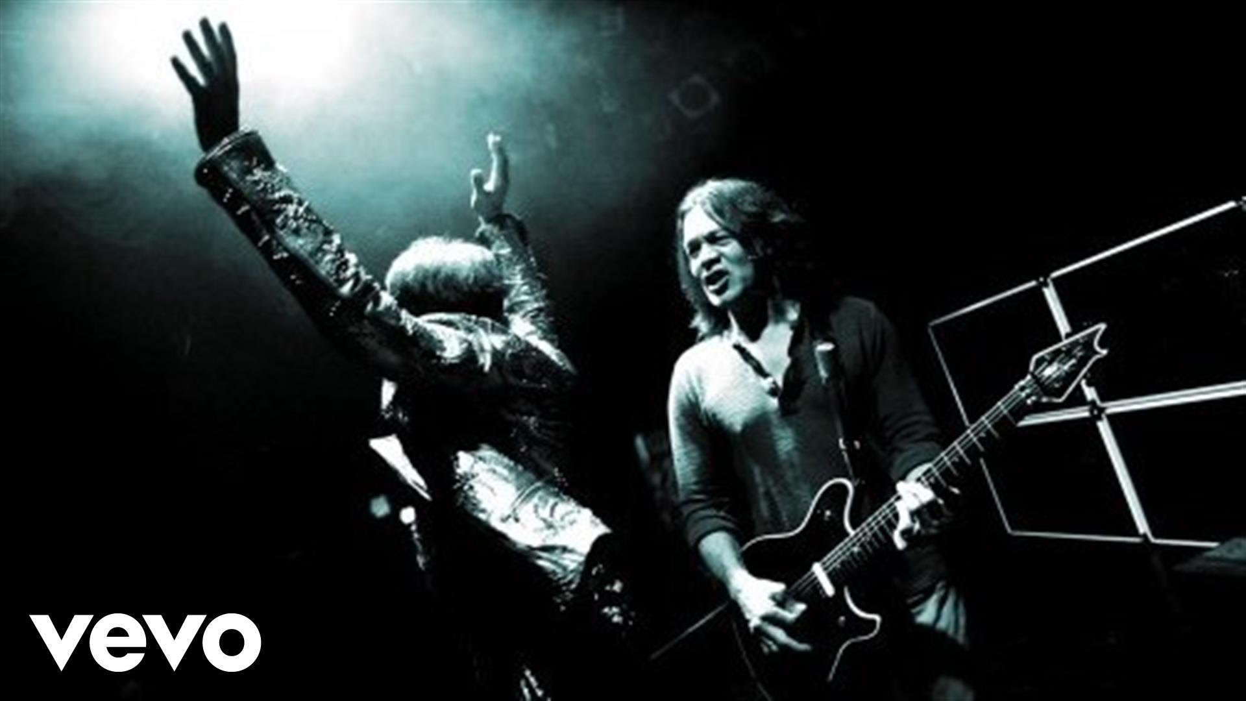
В 1970-х и 1980-х годах популярность среди многих металл- и рок-групп приобрели легинсы из
дорластана. Основной причиной этого послужило то, что он сохранял способность растягиваться и плотно облегать тело даже после многих применений, в отличие от джинсов или кожаных штанов. Эластан не стеснял движений музыкантов на сцене, позволяя им высоко прыгать либо ставить ноги на мониторы. Леггинсы из эластана носили участники Queen, Ratt, Van Halen, Mötley Crüe, Judas Priest, Scorpions, Iron Maiden, Saxon, Whitesnake, Bon Jovi, Twisted Sister и др.

Slide 9

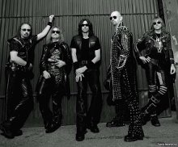
Вместе с глэм-металлическими командами эластан носили кантри-исполнители, например Долли Партон, Марго Смит (Margo Smith) и Дотти Вест (Dottie West).
В фильмах «Новый Человек-Паук» и «Новый Человек-паук. Высокое напряжение» костюм паука был сконструирован из спандекса.

